Slide 1

Doskonalenie trenerów wspomagania szkół w kształtowaniu kompetencji kluczowych
DOSKONALENIE TRENERÓW WSPOMAGANIA OŚWIATY POWR.02.10.00-00-7015/17
Uczenie się przez eksperymentowanie, doświadczanie i metody aktywizujące

Slide 2
DOSKONALENIE TRENERÓW WSPOMAGANIA OŚWIATY POWR.02.10.00-00-7015/17
Sieci samokształcenia i współpracy

Slide 3
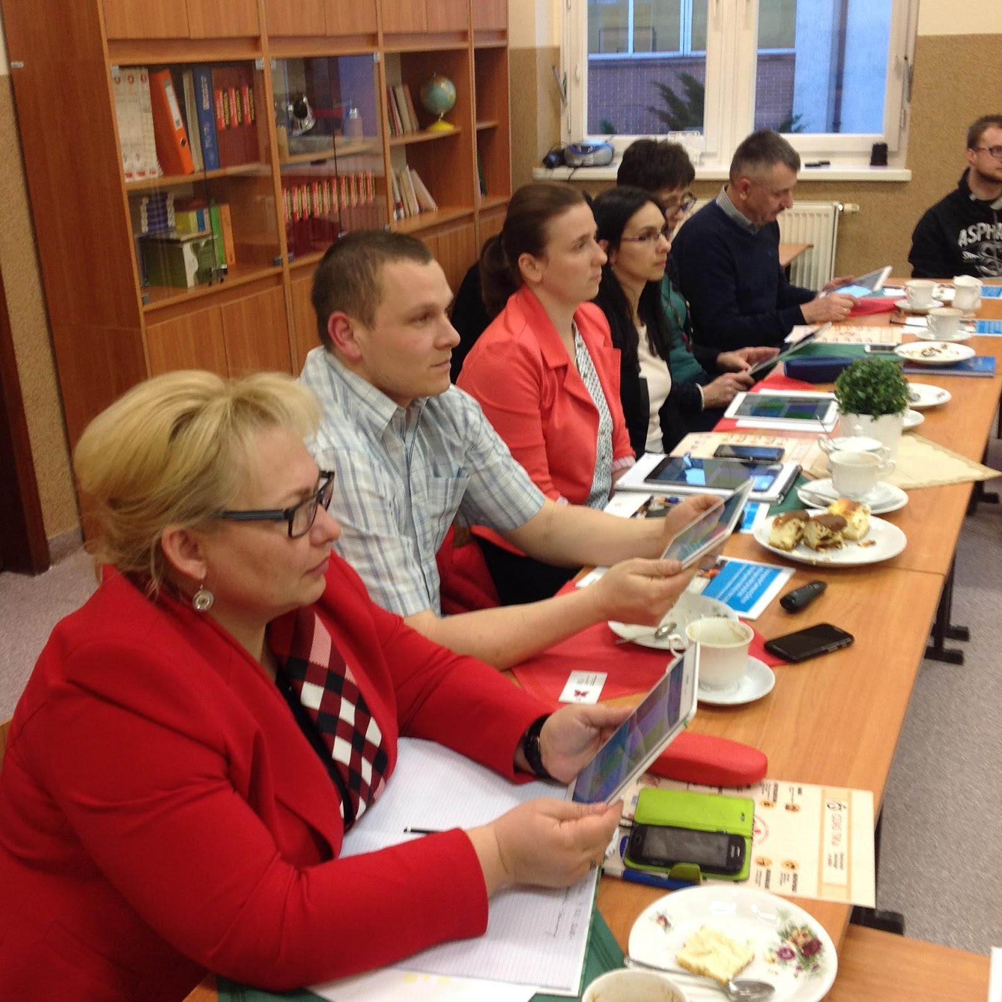
DOSKONALENIE TRENERÓW WSPOMAGANIA OŚWIATY POWR.02.10.00-00-7015/17
Cele ogólne działania sieci:
• dzielenie się wiedzą i umiejętnościami,
• nabywanie nowych umiejętności i wiedzy,
• wspólne wykonywanie zadań,
• zespołowe poszukiwanie sposobów radzenia sobie z problemami,
• nawiązanie kontaktów i podjęcie współpracy.
To zdjęcie, autor: Nieznany autor, licencja: CC BY-NC-ND
To zdjęcie, autor: Nieznany autor, licencja: CC BY-SA

Slide 4

DOSKONALENIE TRENERÓW WSPOMAGANIA OŚWIATY POWR.02.10.00-00-7015/17
„Rodzaje sieci współpracy i samokształcenia:
• przedmiotowe (np. sieć matematyków / polonistów / nauczycieli wczesnej edukacji / pedagogów szkolnych / dyrektorów szkół);
• problemowe (np. sieć nauczycieli pracujących z uczniem zdolnym / sieć nauczycieli zainteresowanych wykorzystaniem nowoczesnych technologii w swojej pracy).”
https://www.doskonaleniewsieci.pl/Upload/Artykuly/siec_przyklady_dzialan/Sieci%20wspolpracy%20i%20samoksztalcenia_K.Adasko.pdf

Slide 5

DOSKONALENIE TRENERÓW WSPOMAGANIA OŚWIATY POWR.02.10.00-00-7015/17
Zadanie dla uczestników.
Uczestnicy losują karty
z nazwą sieci.
Dobierają się w grupy
i wypełniają tabelkę.
Następnie tworzą przykładowy plan pracy sieci.
To zdjęcie, autor: Nieznany autor, licencja: CC BY-SA

